Slide 1
Исследовательская работа по теме « Сложные английские слова»
Выполнила: Гарифуллина Айгуль
ученица 10 «а» класса
Научный руководитель: Фазулзянова Г.Ф.
учитель английского языка

Slide 2
Цель работы: анализ сложных слов в английском языке

Slide 3
Слово – это основа любого языка

Slide 4
Сложным называют то слово, которое состоит из двух или нескольких основ

Slide 5
Два способа образования сложных слов:
1 компрессия
2 основосложение

Slide 6
Критерии сложного слова

Slide 7
Список сложных слов
baseball | fingerprint | network | silkworm
bathroom | freeway | newsletter | skullcap
blackbird | fruitcake | newspaper | skyscraper
blacklist | ghostwriter | nightclub | snowball
bulldog | godfather | nightmare | snowfall
bullfight | goldfish | notebook | softball

Slide 8
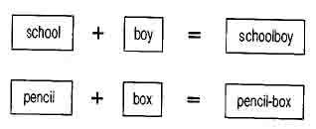
школа + мальчик = ученик
карандаш + коробка = пенал

Slide 9

pass ( пропускать) + word (слово) = password (пароль)

Slide 10
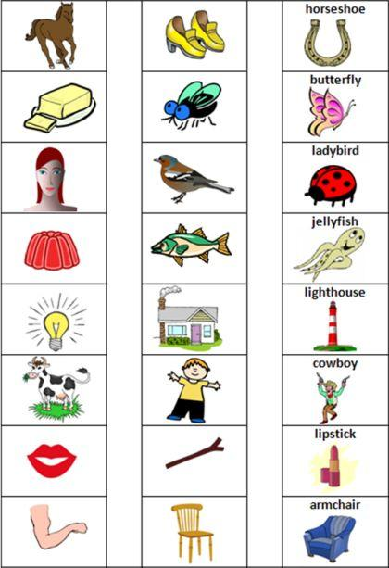

Slide 11
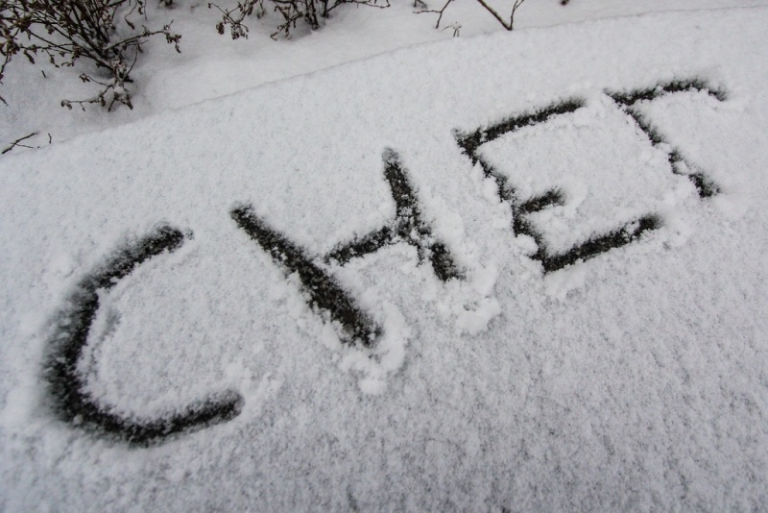
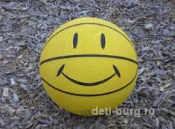
Попробуйте теперь вы отгадать эти слова!

Slide 12


Slide 13



Slide 14

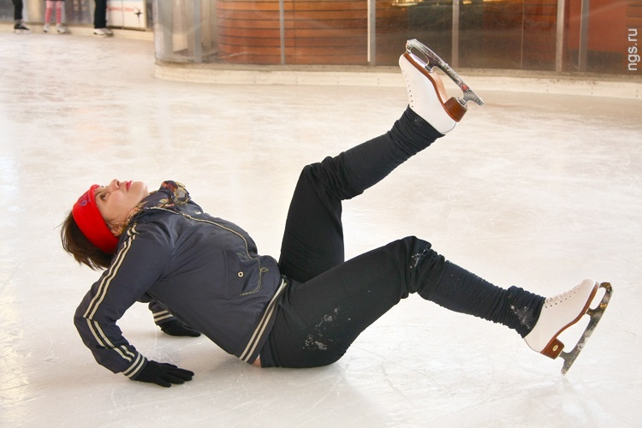

Slide 15
Попробуйте догадаться о значении этих слов:
- Sunflower — какой цветок похож на солнце?
- lifeboat – что за лодка жизненно важна?
- Skyscraper – что почти достает до неба, «скребёт небеса»?

Slide 16
Вывод
В современном английском языке можно выделить 10 моделей двухкомпонентных сложных слов: N+N (сущ.+сущ.), Adj.+N(прилаг.+сущ.), V+N (гл.+сущ.), Gerund+N(герунд.+сущ.), Abbr+N (аб.+сущ.), Adj.+Part.I, (прилаг.+прич.), N+Part.II (сущ.+прич.), Adj.+Part.II.­(прилаг.+прич.), Adv.+Part. II (прилаг.+прич.), N+Adj. (сущ+прилаг.).

Slide 17
«Всякое слово, получающее место в лексиконе языка, есть событие в области мысли» афоризм русского поэта В.А.Жуковского

Slide 18
Спасибо за внимание!
Thank you for attention!

